Slide 1
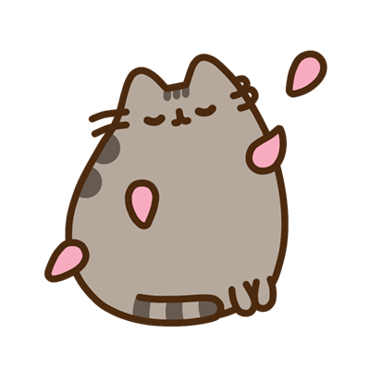
腦筋急轉彎
開始

Slide 2

兩道彩虹有幾個顏色呢?
14
7
17

Slide 3
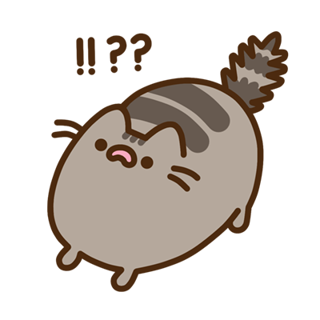
答錯了!
重來

Slide 4
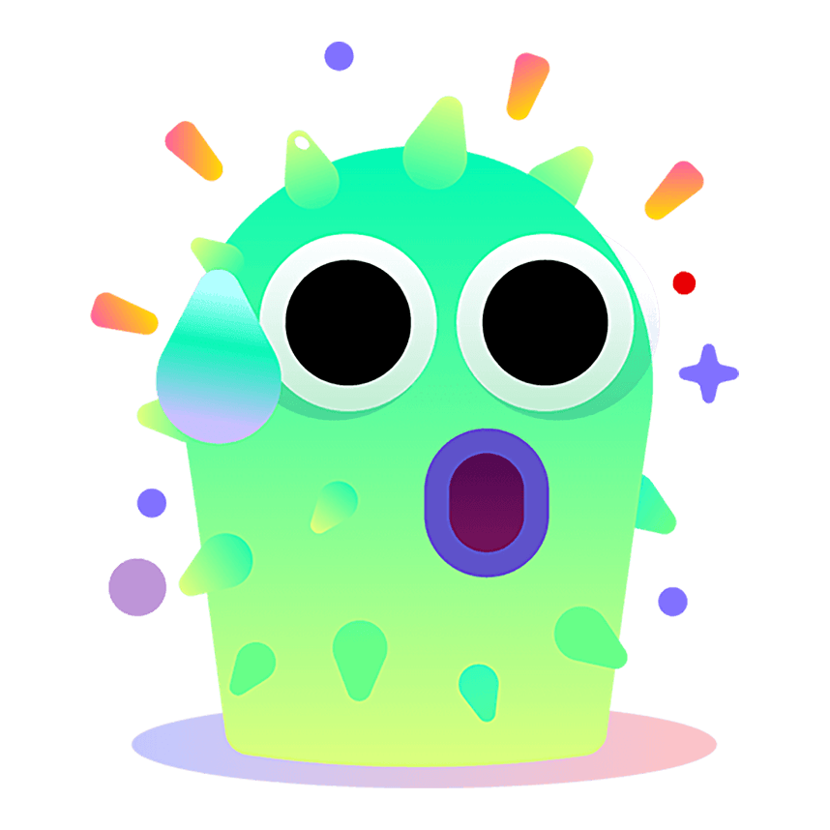
GOOD JOB，
答對了!!
結束

